Slide 1
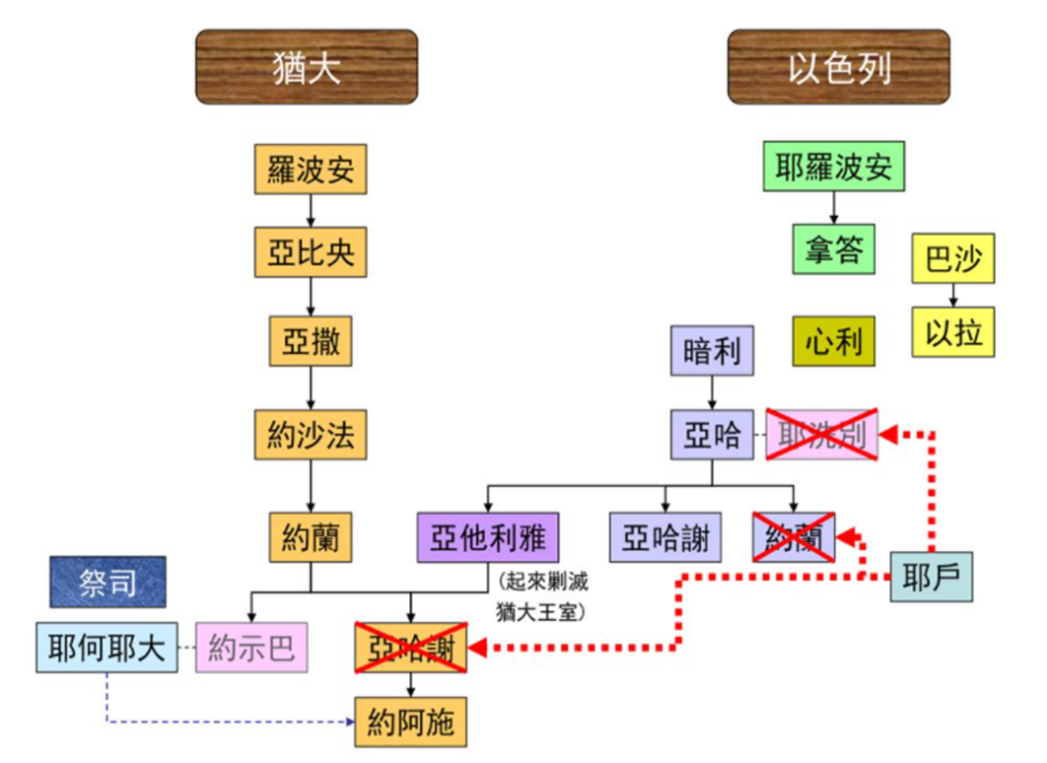
列王記下 第九課 南北對立
北國 以色列 耶戶被膏立為以色列王 耶戶滅盡亞哈後裔
南國 猶大 亞他利雅剿滅王室 約阿施登基

Slide 2
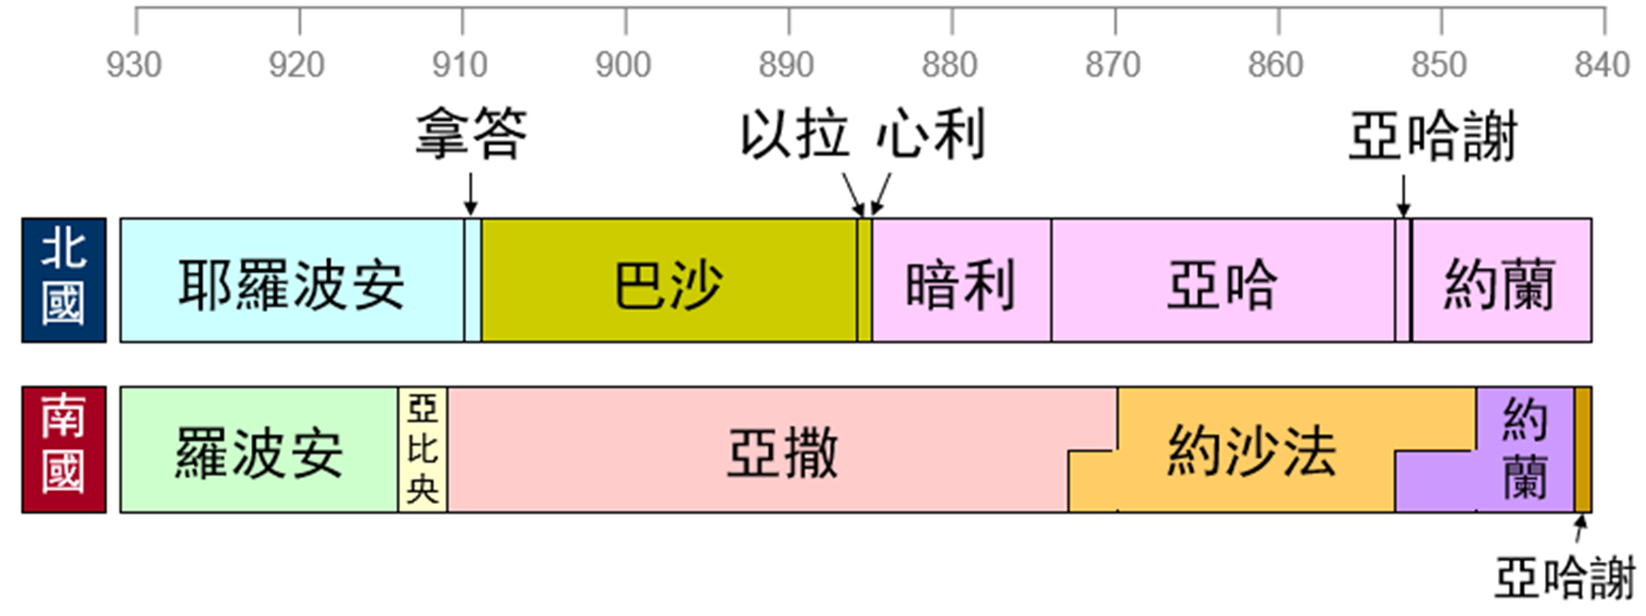
列王記下 第九課 南北對立

Slide 3
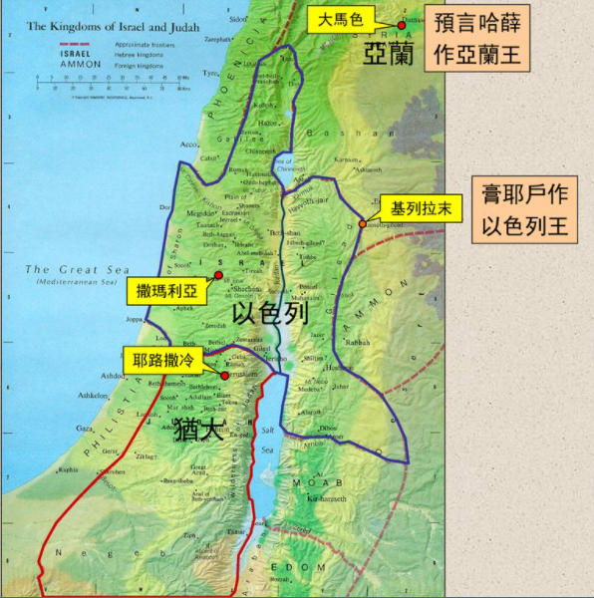
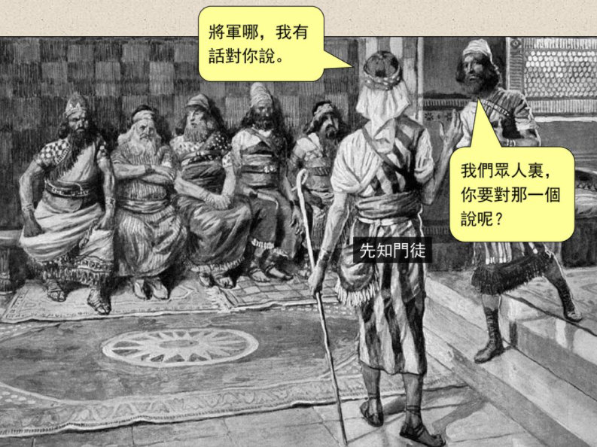
列王記下 第九課 南北對立
耶戶被膏立為以色列王（ 9:1-13）基列的拉末
以利沙的先知門徒膏立耶戶，吩咐他殺主人亞哈全家，伸眾先知和耶和華一切僕人的冤
預言耶洗別的死

Slide 4
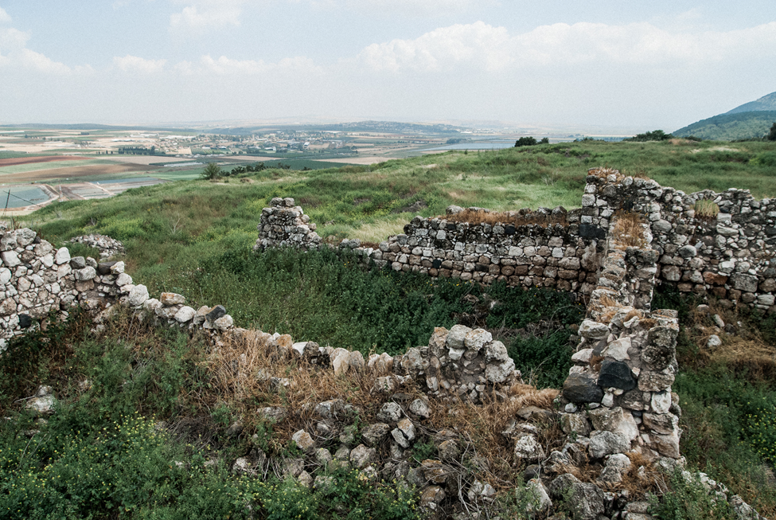
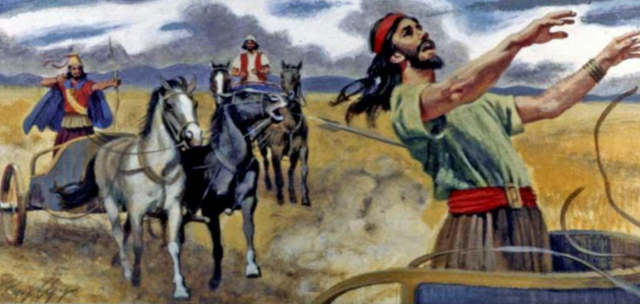
列王記下 第九課 南北對立
以色列王約蘭和猶大王亞哈謝被殺 （9:14-29）拿伯的田間
問安的隊伍 耶戶殺二王
應驗耶和華的預言
耶斯列遗址（Tel Jezreel），位于耶斯列平原东南角的一座小山上，是一个主前9世纪的要塞。从城楼上可以清晰地俯瞰耶斯列平原从东面约旦河上来的路。

Slide 5
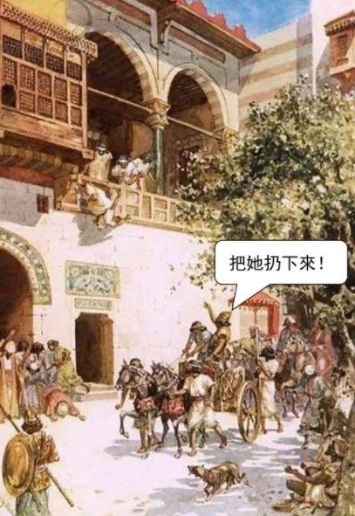
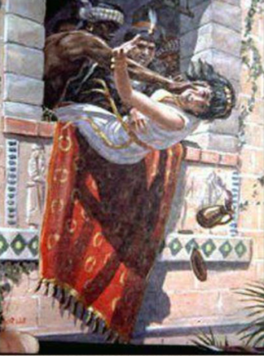
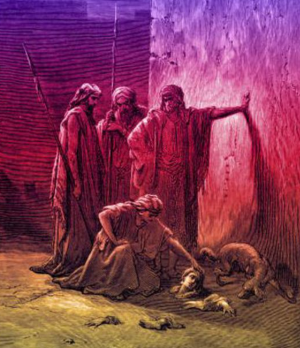
列王記下 第九課 南北對立
耶戶殺耶洗別 （9:30-37）耶斯列
應驗了以利亞的預言 （9:36-37;王上21:23）

Slide 6
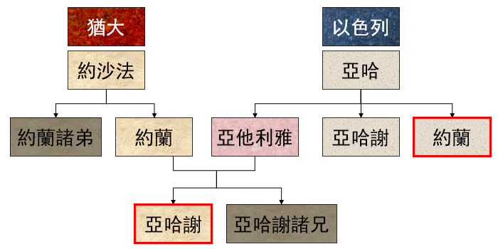
列王記下 第九課 南北對立
亞哈家族的滅亡（10：1-17）
耶戶殺亞哈的70個兒子 （10：1-11） 亞哈謝的兄弟被殺 （10：12-14） 亞哈家剩下的人被殺 （10：15-17）

Slide 7
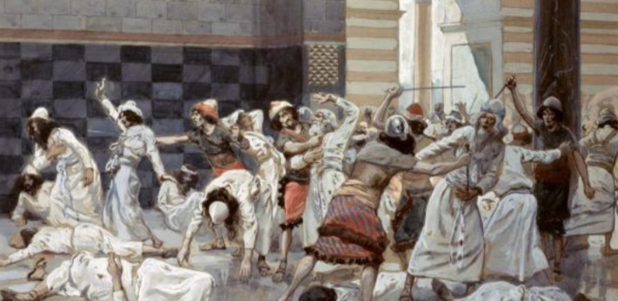
列王記下 第九課 南北對立
耶戶和約拿達，設計滅除拜巴力的先知和一切人 （10:15-28）
約拿達與利甲族 清除巴力崇拜

Slide 8
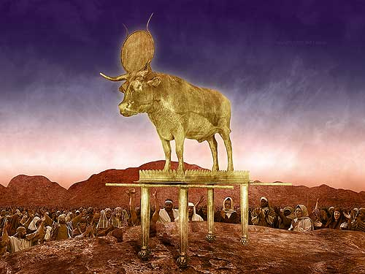
列王記下 第九課 南北對立
耶戶不離開拜金牛犢的罪 （10:29-31）
以色列人繼續拜金牛犢

Slide 9
列王記下 第九課 南北對立
耶和華割裂以色列國、耶戶去世（10:32-36）
耶和華應許耶戶的子孫做王直到四代
耶戶在撒馬利亞作以色列王二十八年

Slide 10
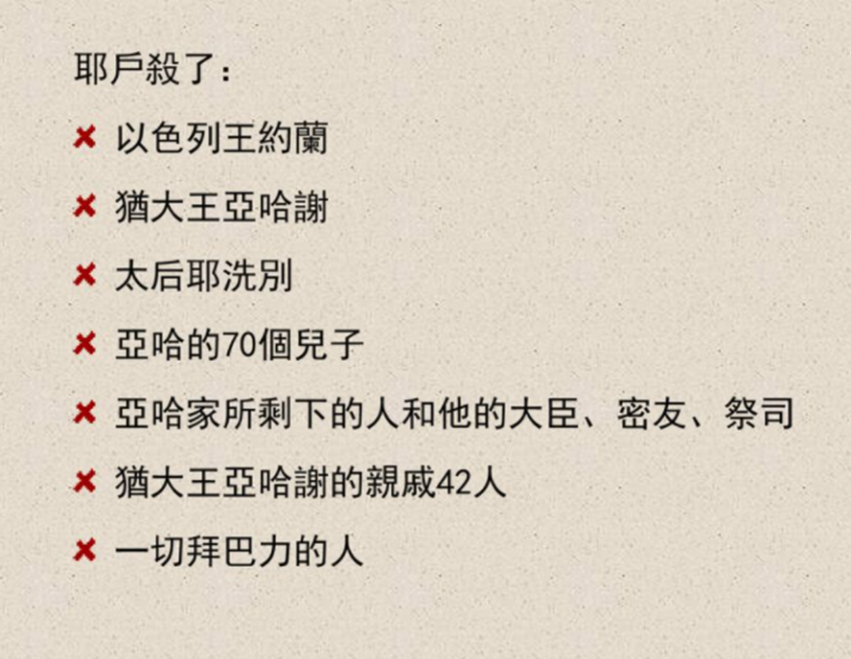
觀察與分析
神興起並使用耶户成就祂的计划 亞哈家族与利甲族的对比看愛神和愛世界的區別 -人的眼光和选择

Slide 11
重 點 與 應 用
事情的結局強過事情的開端，我們當留心神的計劃、遵行祂的誡命。 一個愛世界的人一個不愛世界的人，他們的生命狀態會有怎樣的不同？ 作為一個基督徒，應當有怎樣的眼見？

Slide 12
亞哈謝的母親亞他利雅見他兒子死了，就起來剿滅王室。(王下11:1)
猶大
以色列
約沙法
亞哈
被約蘭所殺
約蘭諸弟
約蘭
亞他利雅
亞哈謝
約蘭
被非利士人和亞拉伯人擄走（代下21：17）
被耶戶所殺
亞哈謝
亞哈謝諸兄
約阿施
其他眾子
被亞他利雅所殺

Slide 13
亞他利雅篡權時代的耶何耶大（ 11：1－12：3）
1．亞他利雅篡位（11：1）
2．亞哈謝兒子約阿施免於遭難（11：2－3）
3．祭司耶何耶大扶助約阿施為王（11：4－12）图示 1
4．亞他利雅被殺（11：13－16）
5．祭司耶何耶大輔助約阿施執政（11：17－21）
（ 1）首先使王和民與耶和華立約，作耶和華民（11：17）
（ 2）其次清除巴力偶像和祭司（11：18）
（ 3）教導約阿施行耶和華眼中看為正的事（12：1－3）

Slide 14
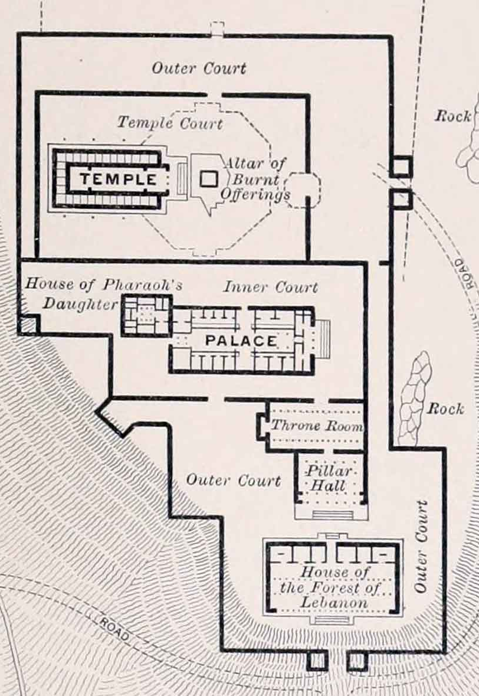
蘇珥門?
五名百夫長
率領五班兵丁
聖殿
安息日
值班
把守王宮
護衛兵
的門?
把守蘇珥門
所羅門宮室
把守護衛兵院後門
審判廊
安息日
休班
在聖殿護衛王
柱廊
在聖殿護衛王
利巴嫩林宮

Slide 15
觀察與分析
有多少條件滿足約阿施才登基？
1. 約示巴解救
2.與乳母在壹起
3.住在聖殿中六年
4.耶何耶大調集百夫長耶羅罕的兒子亞撒利雅，約哈難的兒子以實瑪利，俄備得的兒子亞撒利雅，亞大雅的兒子瑪西雅，細基利的兒子以利沙法召來，與他們立約。
5.他們走遍猶大，從猶大各城裡招聚利未人和以色列的眾族長到耶路撒冷來。
6.利未人和猶大眾人都照著祭司耶何耶大壹切所吩咐的去行，各帶所管安息日進班出班的人來
7.眾民手中各拿兵器，在壇和殿那裡，從殿右直到殿左，站在王子的四圍

Slide 16
觀察與分析
亞他利雅---是亞哈和耶洗別之女，猶大王約蘭之妻，亞哈謝之母 。 剿滅王室，篡奪王位，當權六年，殘忍至極。 建造巴力廟宇，偶像崇拜。
耶何耶大---祭司； 娶亞哈謝的妹子約示巴為妻，智慧勇氣兼備， 處事嚴謹，布局分明；忠心輔佐約阿施；敬虔事奉耶和華，使神的名被高舉。
約示巴---約蘭王的女兒；亞哈謝的妹妹；約阿施的姑姑；勇敢正直，長久忍耐。解救保護王室後裔約阿施。

Slide 17
觀察與分析
約示巴為何違背亞他利雅旨意，私藏約阿施？
【王下八19】「耶和華卻因祂僕人大衛的緣故，仍不肯滅絕猶大，照祂所應許大衛的話，永遠賜燈光與他的子孫。」

Slide 18
重 點 與 應 用
11：17 祭司耶何耶大使王及百姓與耶和華立約，又使王與民立約，這有什麼含義？
次序上，先要人与神立约，之后才是王与民立约。
原则上，神权高于其他的权力之上，也是其他关系正常的基础。 人與神的關係恢復了正常，人與人的關係才能恢復正常。
实践上，作王的人首先必须接受神的权柄，愿意「作耶和华的民」，才能为神作王，在神的百姓中间显出神的权柄。

Slide 19
应用： 基督徒是否從中學習到耶何耶大使用自己的身份，並且發揮政治影響來推動神國的擴展？耶何耶大作為力挽狂瀾的壹位忠心於神，盡心輔佐約阿施王的祭司，用他生命的最後幾十年來改變歷史的走向，憑借的是他對神的忠誠和對事態敏銳的反應，他的智慧和勇氣並未因年邁而缺乏，他施展政治部署規劃卻不忘記對神的敬虔，他死後葬於大衛城列王的墳墓，他被神所紀念也被歷史所承認。

Slide 20
小組討論
1.從亞哈眾子和耶洗別的結局，你得出了怎樣的教訓？
2.審查自己的生活，你對這個世界上是否存有留戀的事物？ 你覺得應當如何在生活中調整自己的眼光？
3.如果國家的領導人敬畏神，遵從神的旨意，對國家有什麼影響?

